Slide 1
КОНСПЕКТ
НЕПОСРЕДСТВЕННО ОБРАЗОВАТЕЛЬНОЙ ДЕЯТЕЛЬНОСТИ
В ОБЛАСТИ РЕЧЕВОГО РАЗВИТИЯ.
Конспект занятия по теме: «Птицы»
в средней группе.
Педагогические технологии:
Игровая
Развивающая
Воспитательная
Информационно-коммуникационная
Составила воспитатель
ГБДОУ детский сад №4
Приморского района
Санкт-Петербурга
Черняева Н.В.

Slide 2
Конспект по развитию речи.
Тема «Птицы»
Образовательные. Обучение составлению небольшого связного рассказа по сюжетной картине, используя имеющиеся знания и представления. Уточнение, активизация словаря по темам: “Птицы”, “Приметы лета”.
Развивающие. Развитие связной речи, совершенствование грамматического строя речи. Развитие логического мышления, зрительной памяти, внимания. Развитие общей моторики.
Воспитательные. Воспитание бережного отношения к объектам живой природы.
Предварительная работа:
- Рассматривание птиц на картинках и иллюстрациях.
- Составление описательных рассказов по предметным картинкам о птицах.
- Чтение сказки В.М.Гаршина “Серая шейка”.
- Наблюдение за состоянием природы, за перелётными птицами с воспитателем и родителями.
Материал к занятию. Предметные картинки: птицы.
Сюжетная картинка. .

Slide 3
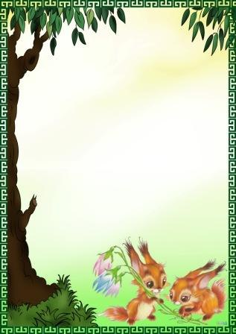
Ход занятия
Организационный момент.
Логоритмические упражнения под музыку(видеозапись).
Введение в тему.
Дети садятся на стульчики за столы.
Воспитатель:
- Ребята, кого мы сейчас изображали?
Дети:
- Птиц.
Воспитатель:
- А каких птиц вы знаете?Назовите их.
Дети
:
- Я знаю… (дети перечисляют птиц)
Воспитатель:
- Посмотрите у меня на доске есть картинки с изображением разных птиц. А вот сейчас мы узнаем, сможете ли вы догадаться о каких из них прозвучат загадки. Слушайте загадки внимательно, до конца и отвечайте только после вопроса; кто из вас догадается поднимет руку.

Slide 5
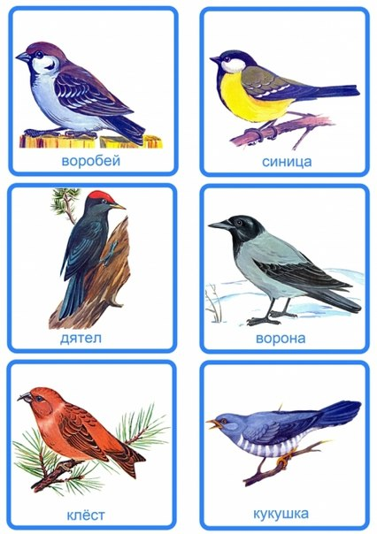
-Молодцы. Вы очень внимательны. А давайте посмотрим какие еще бывают птицы.
Ребята, что вы можете сказать ещё про этих птиц? Какие это птицы? Перелетные или Зимующие?

Slide 6
Внимание!!! Игра “Назови птицы, которая лишняя”. (Почему?)
ласточка, трясогузка, соловей -перелетные птицы а остальные зимующие, а остальные перелётные. Почему их называю перелётными? - Улетают в теплые края, на юг.
Воспитатель:
- Когда? Зачем?
Дети:
- Осенью. Там тепло и много еды(насекомых).
Воспитатель:
- Что будет с ними если они останутся?
Дети:
-Замерзнут, умрут от голода.
Воспитатель:
Молодцы!
Физминутка.
Лебеди летят Крыльями машут
- плавные движения руками с большой амплитудой
Метнулись над водой Качают головой
- наклоны вперёд
Прямо и гордо Умеют держаться
- стоят прямо вытянув шею
Очень бесшумно На воду садятся
- бесшумно приседают опустив руки.

Slide 7
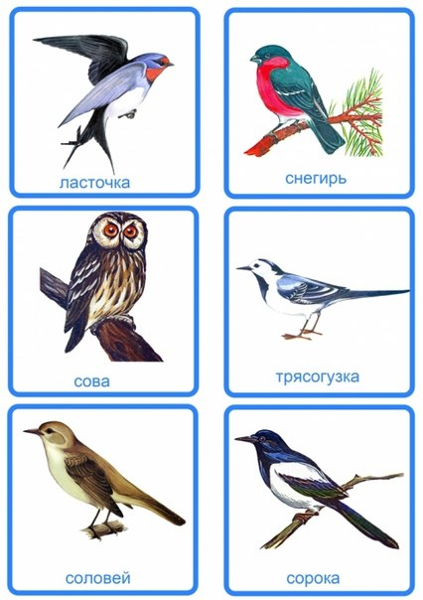

Slide 8
Беседа по картине.
Ребята, у меня для вас сюрприз. На нашем чудо-дереве появился какой-то конверт, на нем написано для детей .
Вас приглашают на конкурс – “Самый наблюдательный”
Воспитатель достаёт картину и размещает на мольберте перед детьми (картина должна быть хорошо видна детям).
Воспитатель:
- Посмотрите внимательно на картину, чтобы ответить на мои вопросы!
Установка ( планируем вопросы к картине).
Воспитатель:
- Кого вы видите на картине?
Воспитатель:
-Что делают уточки?
-Что делает девочка?
- Хорошо поступает девочка?
- Какое время года изображено на картине?
- Как вы догадались? Какие предметы лета вы ещё знаете?

Slide 9
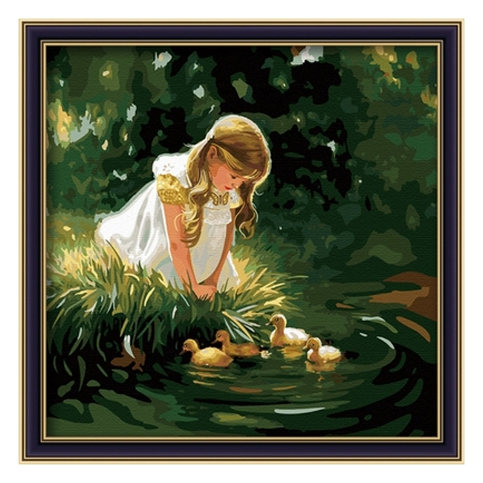
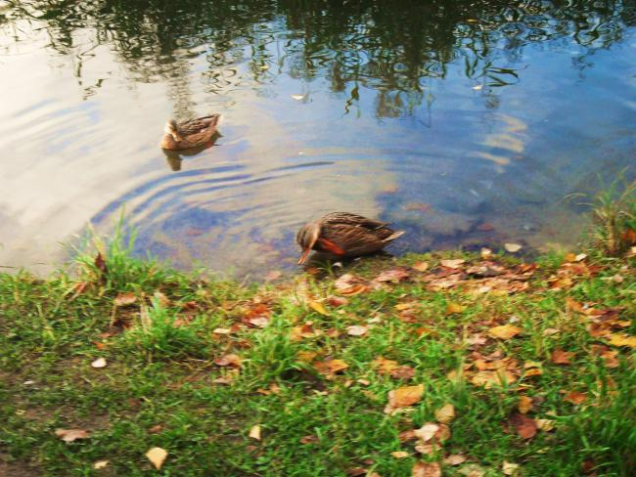

Slide 10
Активизировать детей (несколько детских ответов, воспитатель подсказывает, стимулирует, помогает при необходимости).
- Какое настроение у вас вызывает эта картина?
- Как бы вы назвали эту картину?
- А теперь послушайте мой небольшой рассказ по этой картине, который, я составила с помощью ваших ответов.
Рассказ воспитателя.
На картине лето.
Вокруг все зеленое.
Плавают утята.
Девочка пришла к речки покормить утят.
Итог
Воспитатель:
- Молодцы, ребята!
Понравилось ли занятие? Что запомнилось? Чем занимались? Как мы с вами будем относится к птицам?
Картина останется у нас в группе, на стенде. Вы сможете рассмотреть ещё повнимательней и подобрать к ней интересны, красивые слова и предложения.

